Slide 1
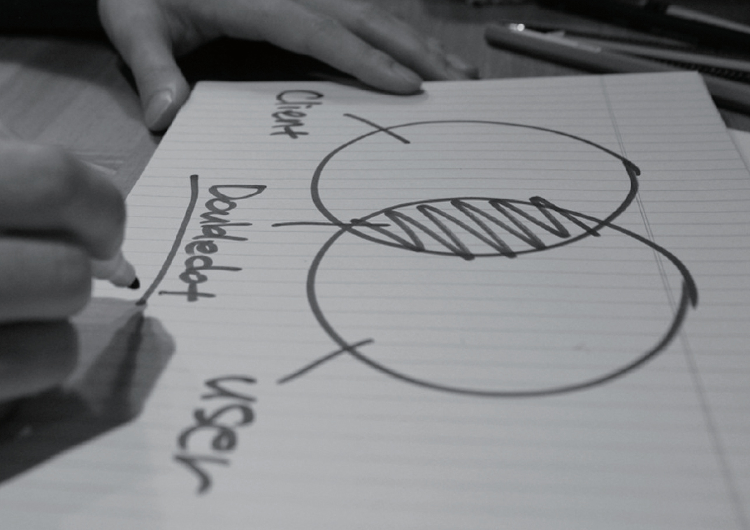
세미 프로젝트 기획안 - ATOM
전자결재시스템
조장 : 박찬울
조원 : 김성조, 김영진, 김주리, 이경석, 최형석
2018. 07. 30 .

Slide 2
목차.
1
3
3
4
5
팀원소개 및 입무분담
주제선정 이유 및 구현목표
프로젝트 산출물
개발환경
시스템 주요코드

Slide 3
팀원소개 및 업무분담.
[ 박찬울 ]
- 회원 정보 페이지 구현
- 업무 관리 페이지 화면 구현 및 DB설계
- 업무 분류별 리스트 구현
- 체크박스를 통한 업무 다중 삭제
- 수신자에 따른 업무 부여 및 업무 상태 변경
- DB통합 및 프로젝트 관리
[ 김성조]
- 전자결재 페이지 화면 구현 및 DB설계
- 결재회수 기능 구현
- 결재 대기함 및 문서함 구현
- 일정 관리 페이지 화면 구현 및 DB설계
- 일정 체크리스트 구현
- 반복일정 로직 구현
1

Slide 4
팀원소개 및 업무분담.
[ 김영진 ]
- 회의록 작성
- 로그인 및 로그아웃 화면구현
- 로그인 기능구현
- 근태 관리 페이지 화면 구현 및 DB설계
- < 근태 관리자 페이지 >
- 휴일 설정 및 기준시간 설정
- 일별 및 월별 사원 근태 현황 구현
[ 김주리]
- 자원관리 페이지 화면 구현 및 DB설계
- < 자원 관리자 페이지 >
- 자원 추가 구현
- 자원게시판 및 자원검색기능 구현
- <자원 사용자 페이지 >
- 자원 예약 구현
1

Slide 5
팀원소개 및 업무분담.
[ 이경석 ]
- 유스케이스 다이어그램 통합 관리
- 조직도 페이지 화면구현 및 DB설계
- < 조직 관리자 페이지 >
- 직원 등록, 수정, 삭제 구현
- 부서별, 직급별 리스트 구현
[ 최형석]
- 게시판 페이지 화면구현 및 DB설계
- 공지사항, 자유게시판, 부서별 게시판 구현
- 설문조사 게시판 구현
1

Slide 6
주제선정
이유.
데이터 관리 프로그램 개발
- CMS 개발을 통해 회원 관리, 데이터베이스 관리, 세션, 그룹의 니즈 파악, 알림 기능 등을 구현
구현목표.
조직도 및 게시판 구성
근태 ,일정 자원 관리 구현
전자결재 및 업무 시스템 구현
2

Slide 7
개발일정.
구분
6.20. ~
0월 (0/00~0/00)
0월 (0/0~0/00)
0월 (0/0~0/00)
아이디어 회의 및 주제 선정
요구사항 분석
유스케이스 설계 및 유스케이스 명세서 작성
클래스 설계 진행 업무 점검 및 페이지 별 기능 분담
분담된 페이지별 HTML을 이용한 기본화면 구현
JSP 및 JAVA 작업 중간 점검 및 작업 파일 통합 작업
3

Slide 8
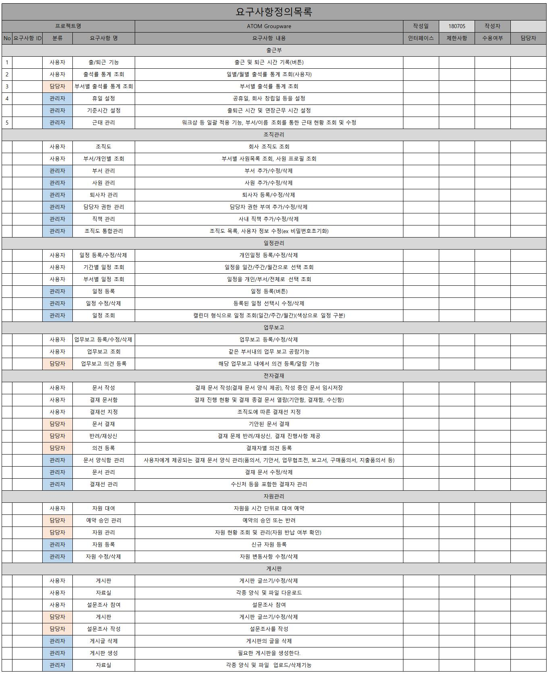
프로젝트
산출물.
요구사항 명세서
3-1

Slide 9
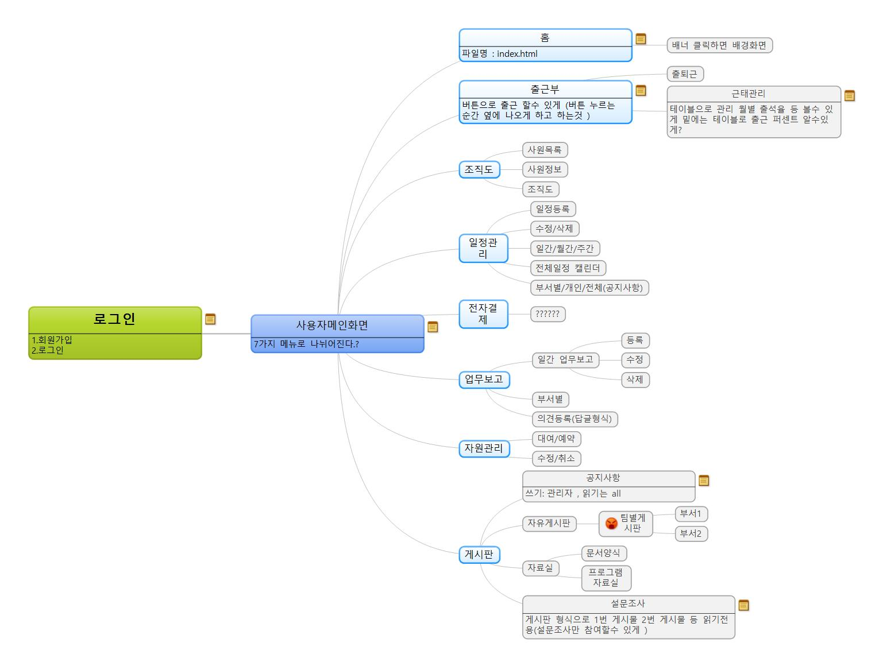
프로젝트
산출물.
유스케이스 다이어그램
3-2

Slide 10
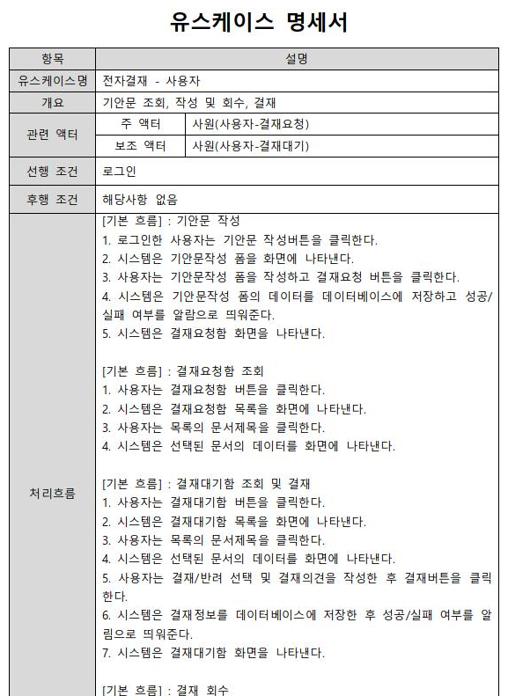
프로젝트
산출물.
유스케이스 명세서
3-3

Slide 11
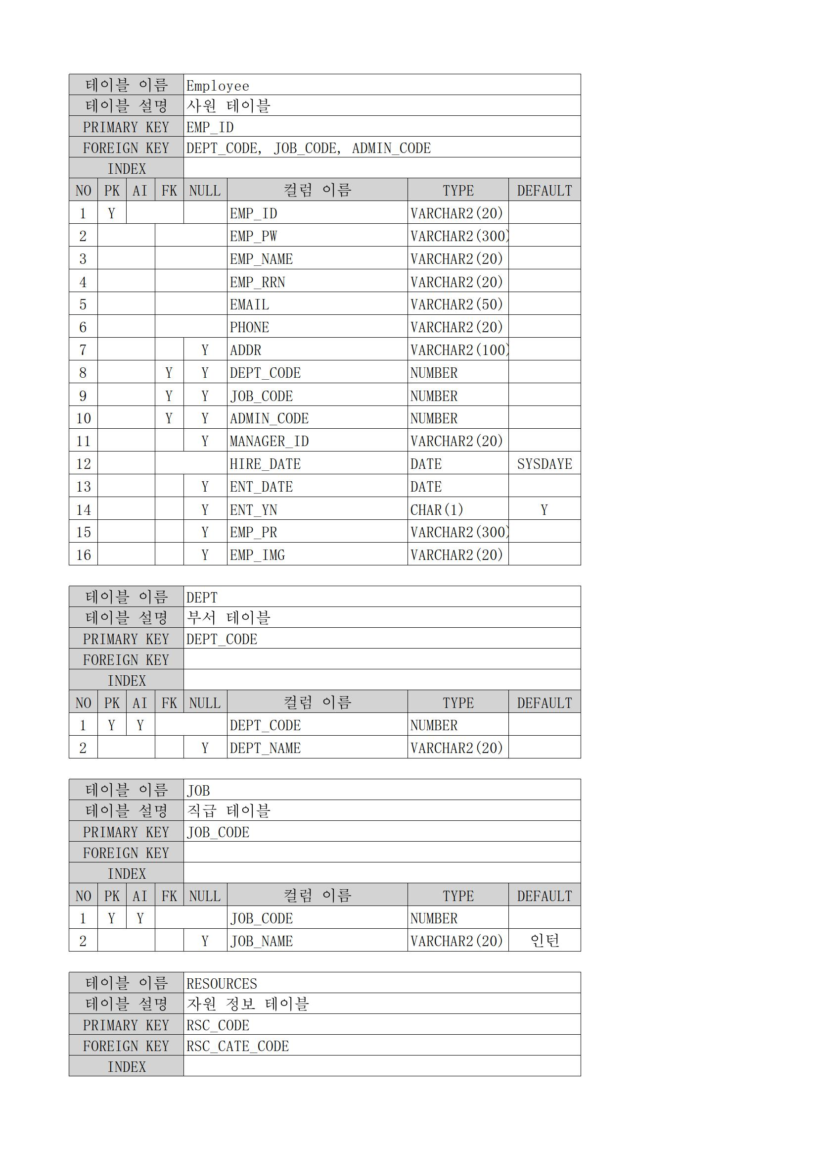
프로젝트
산출물.
테이블 정의서
3-4

Slide 12
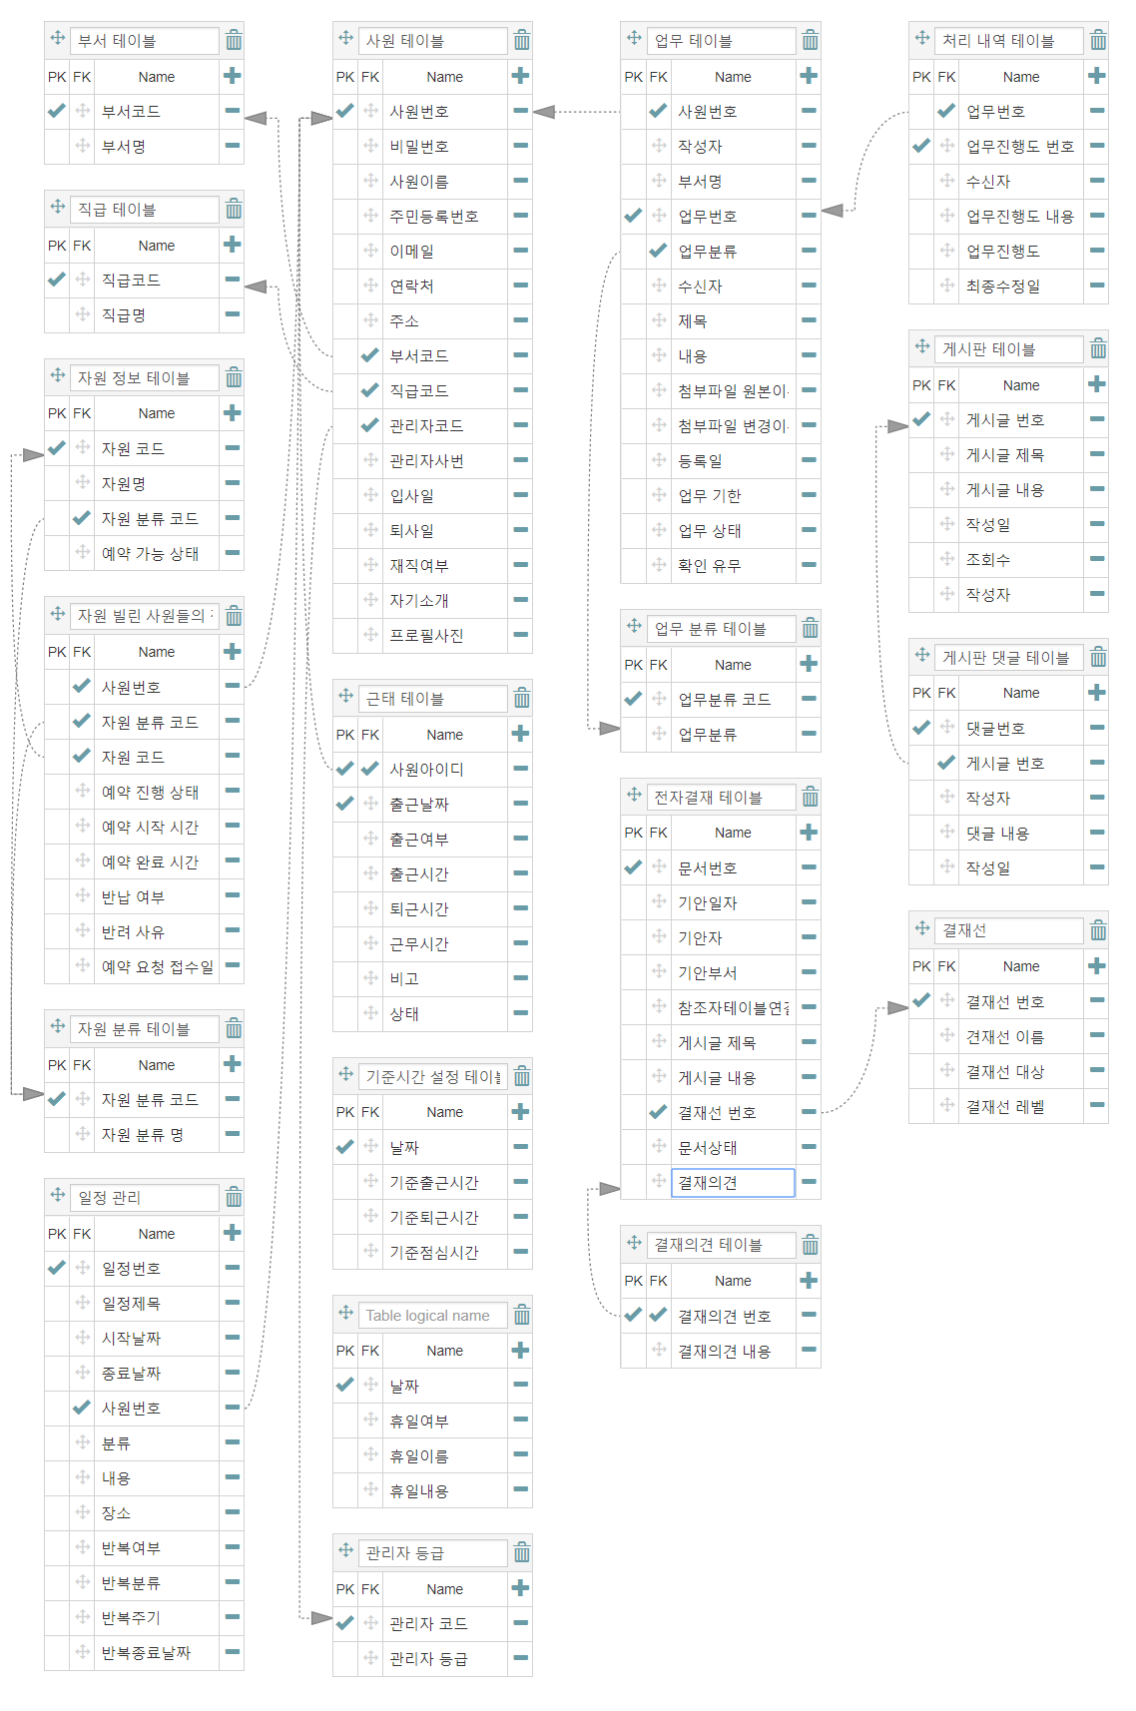
프로젝트
산출물.
개체-관계 다이어그램(논리)
3-5

Slide 13
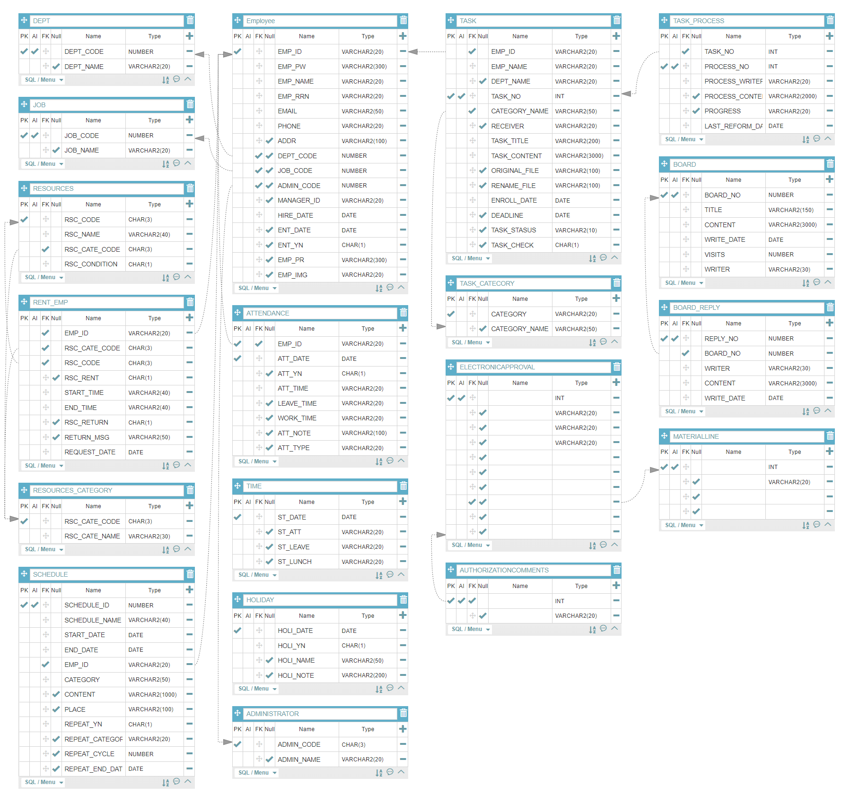
프로젝트
산출물.
개체-관계 다이어그램(물리)
3-6

Slide 14
개발환경.
구분 | 항목
O/S | Window10
DBMS | Oracle 11g
Server | Tomcat 8.0
Platform/Framework | JQuery, bootstrap
개발언어 | JAVA, JSP, JavaScript, SQL, HTML
개발 Tool | Eclipse, SQL Developer
4

Slide 15
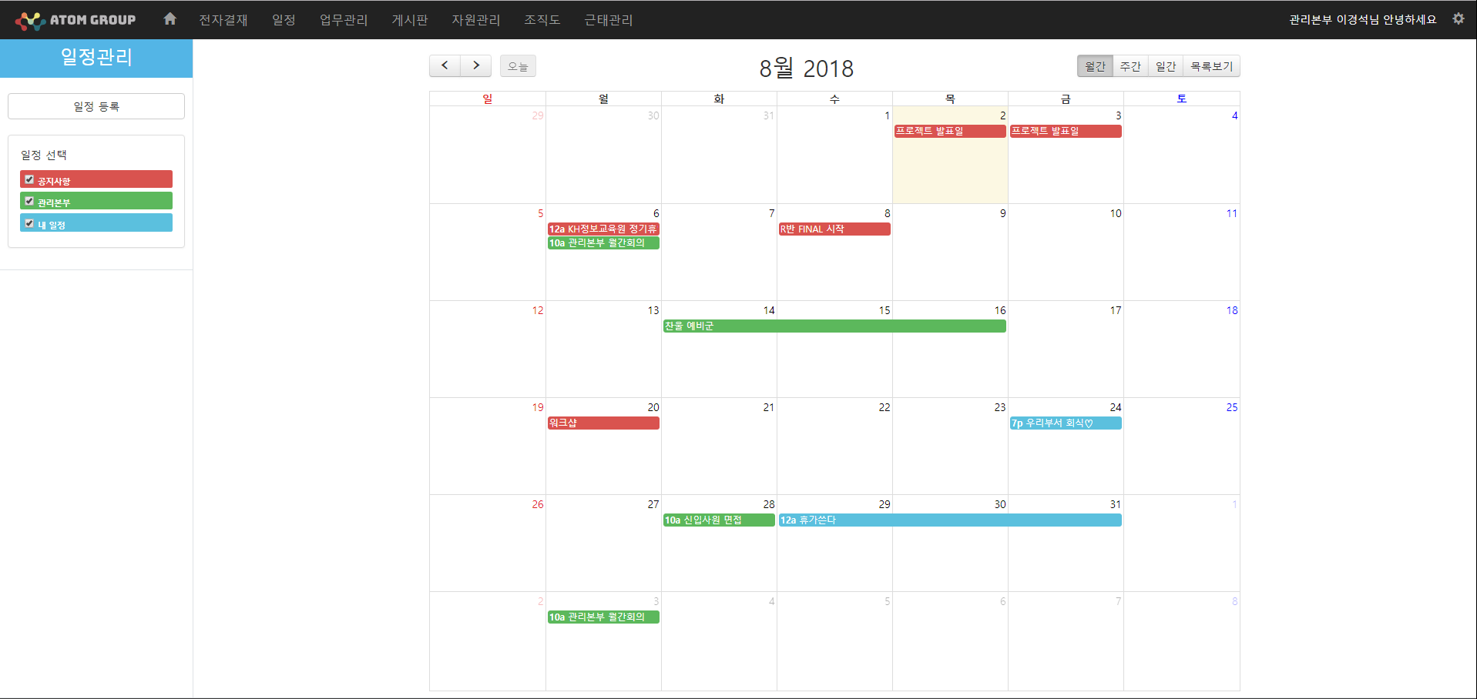
일정관리 – 조회1
5

Slide 16
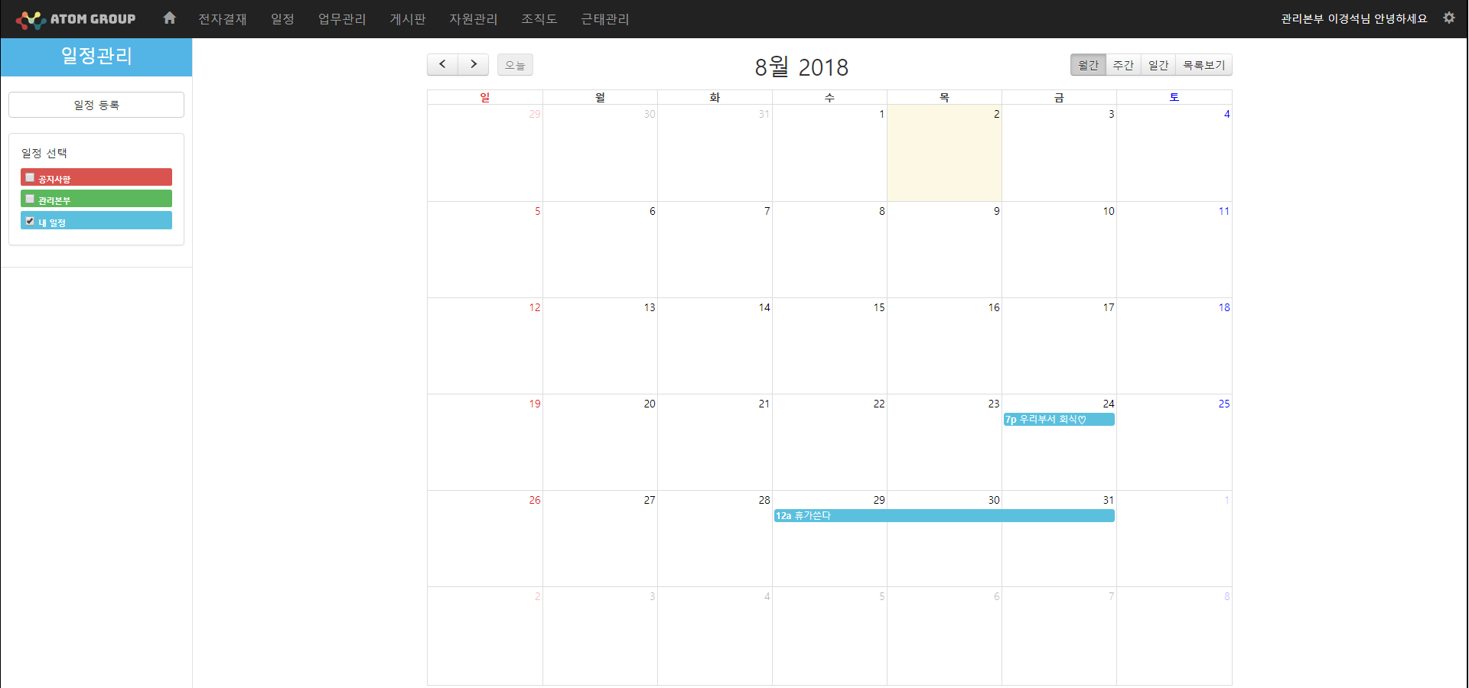
일정관리 – 조회2
5

Slide 17
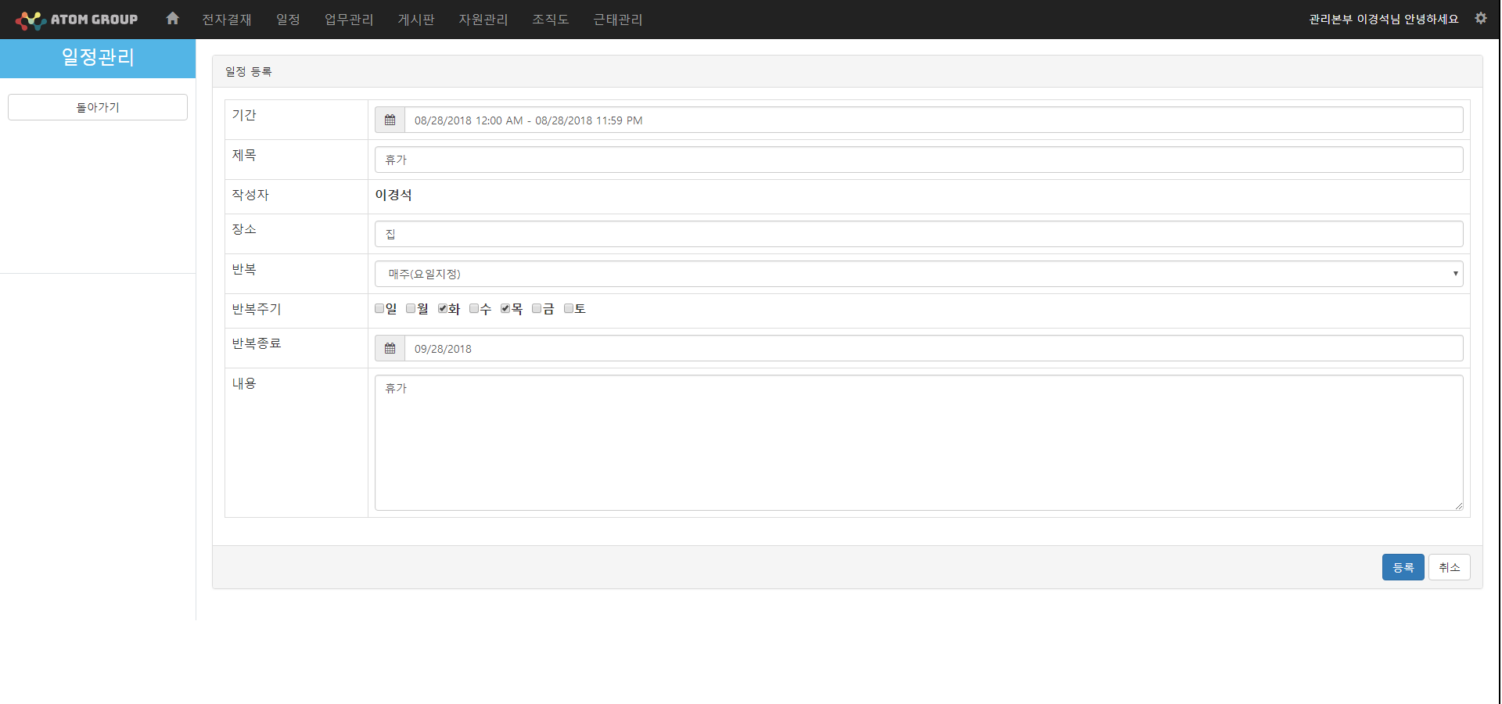
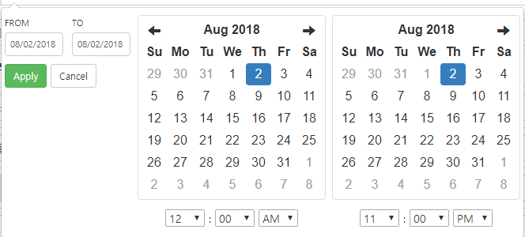
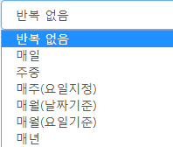
일정관리 – 일정 등록
5

Slide 18
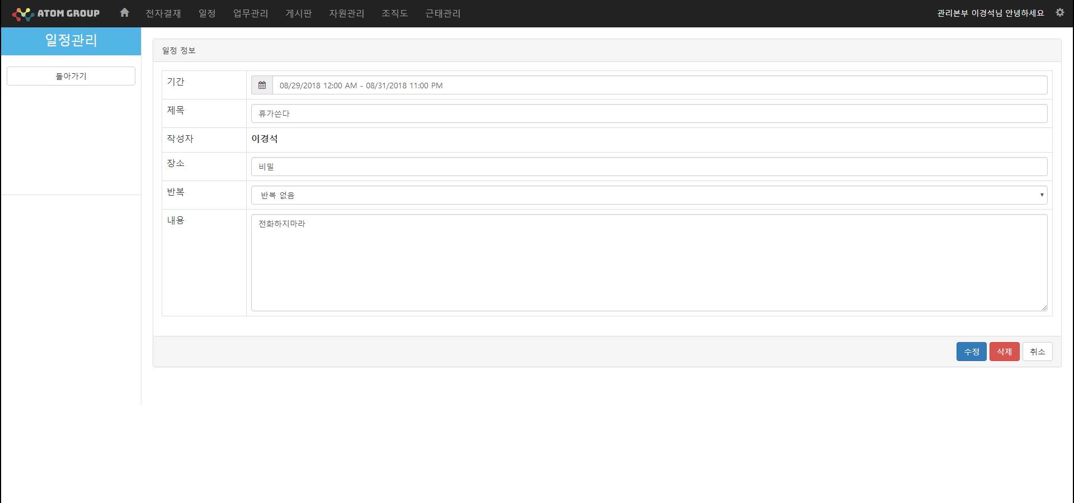
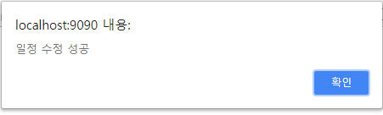
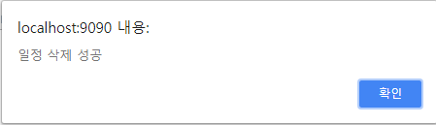
일정관리 – 상세조회 및 수정, 삭제
5

Slide 19
전자결재 - 결재문서함
결재요청함 – 사용자가 기안한 문서
결재대기함 – 사용자가 결재할 문서
결재진행함 – 사용자가 기안하거나 결재한 문서가 진행중인 문서
완료문서함 – 사용자가 기안하거나 결재한 문서가 종결된 문서
반려문서함 – 사용자가 기안하거나 결재한 문서가 반려된 문서
5

Slide 20
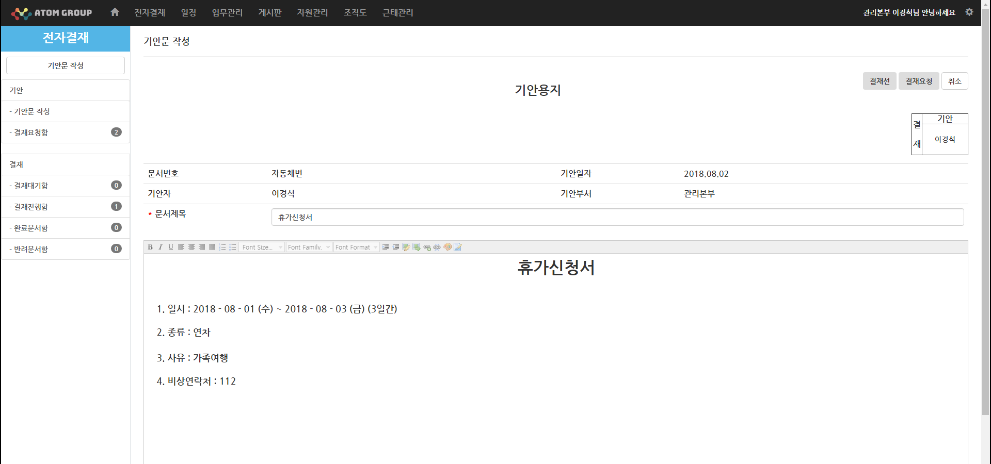
전자결재 – 기안문 작성 (기안자)
5

Slide 21
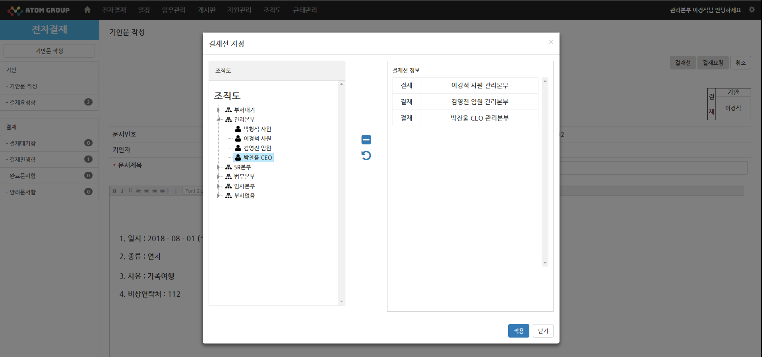
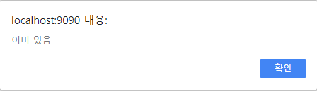
전자결재 – 기안문 작성 (기안자)
5

Slide 22
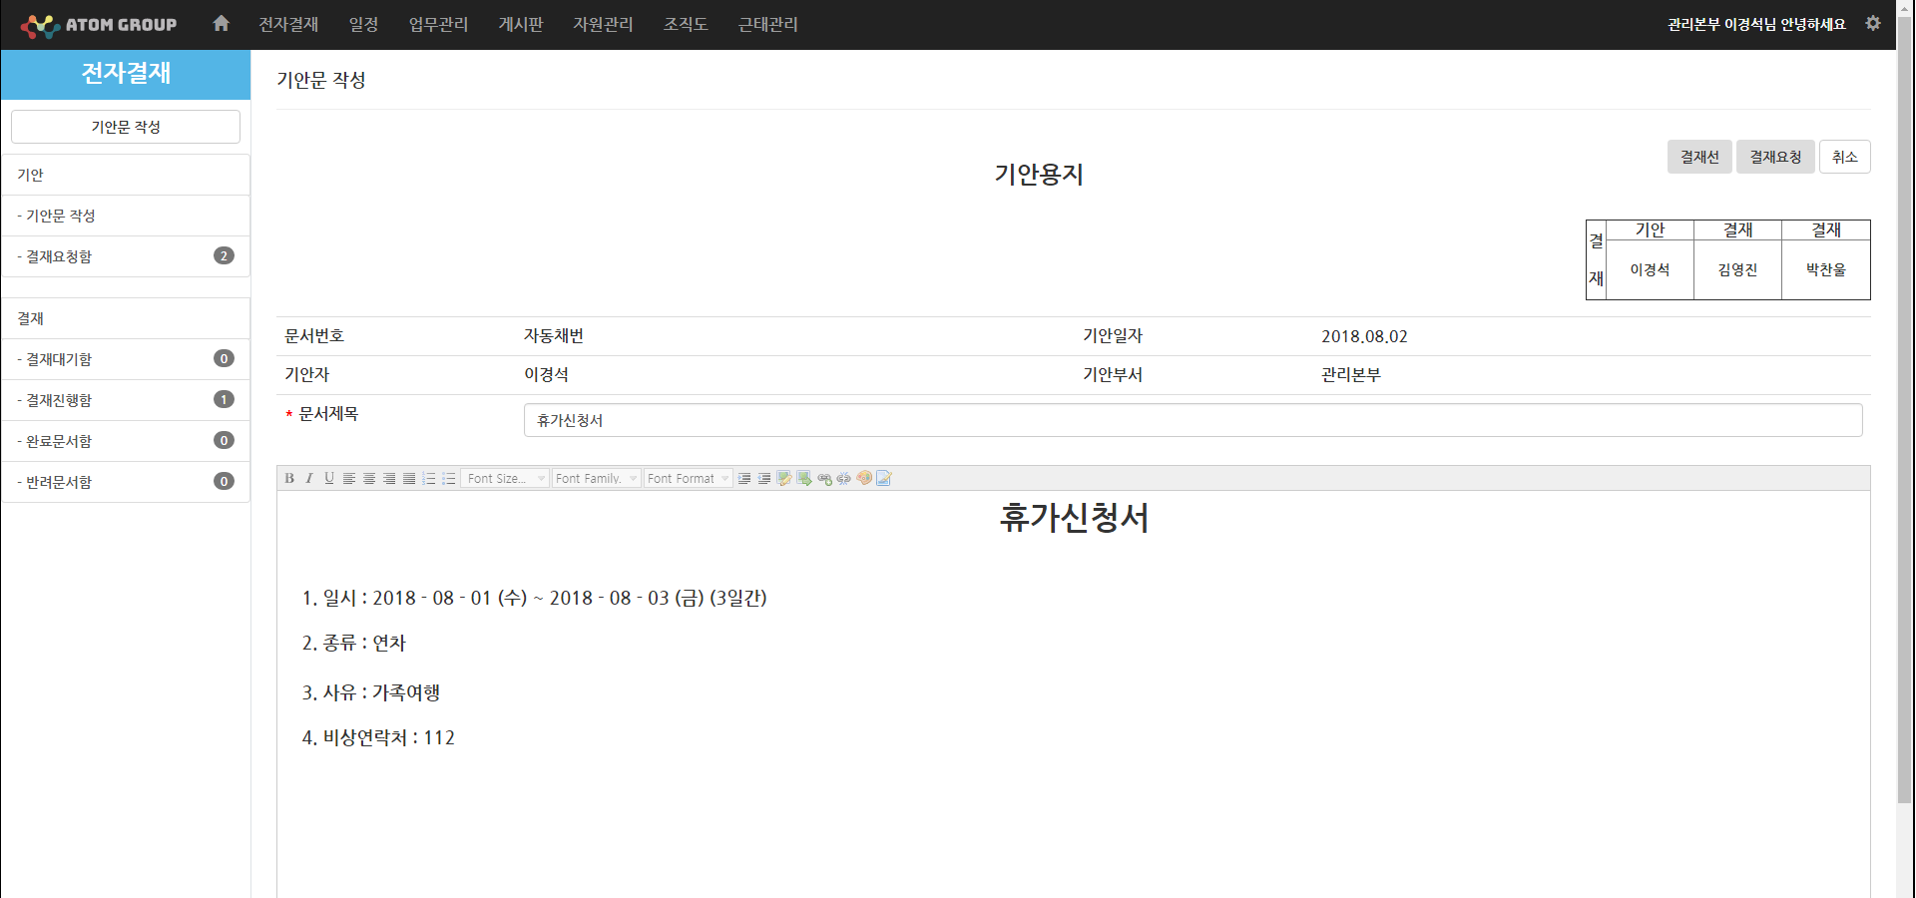
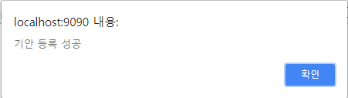
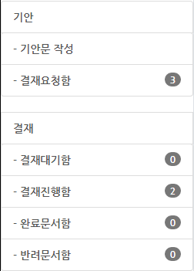
전자결재 – 기안문 작성 (기안자)
5

Slide 23
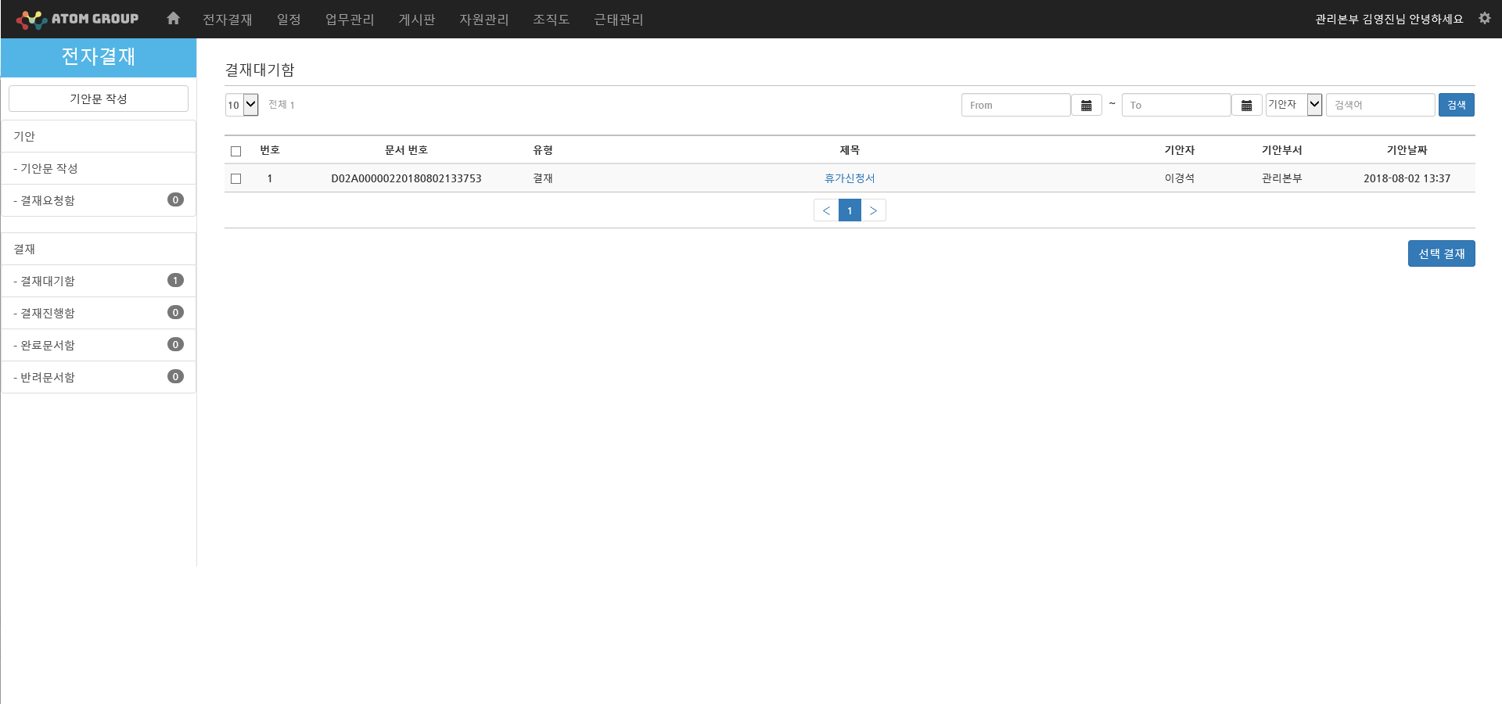
전자결재 – 결재문서함 (결재자)
5

Slide 24
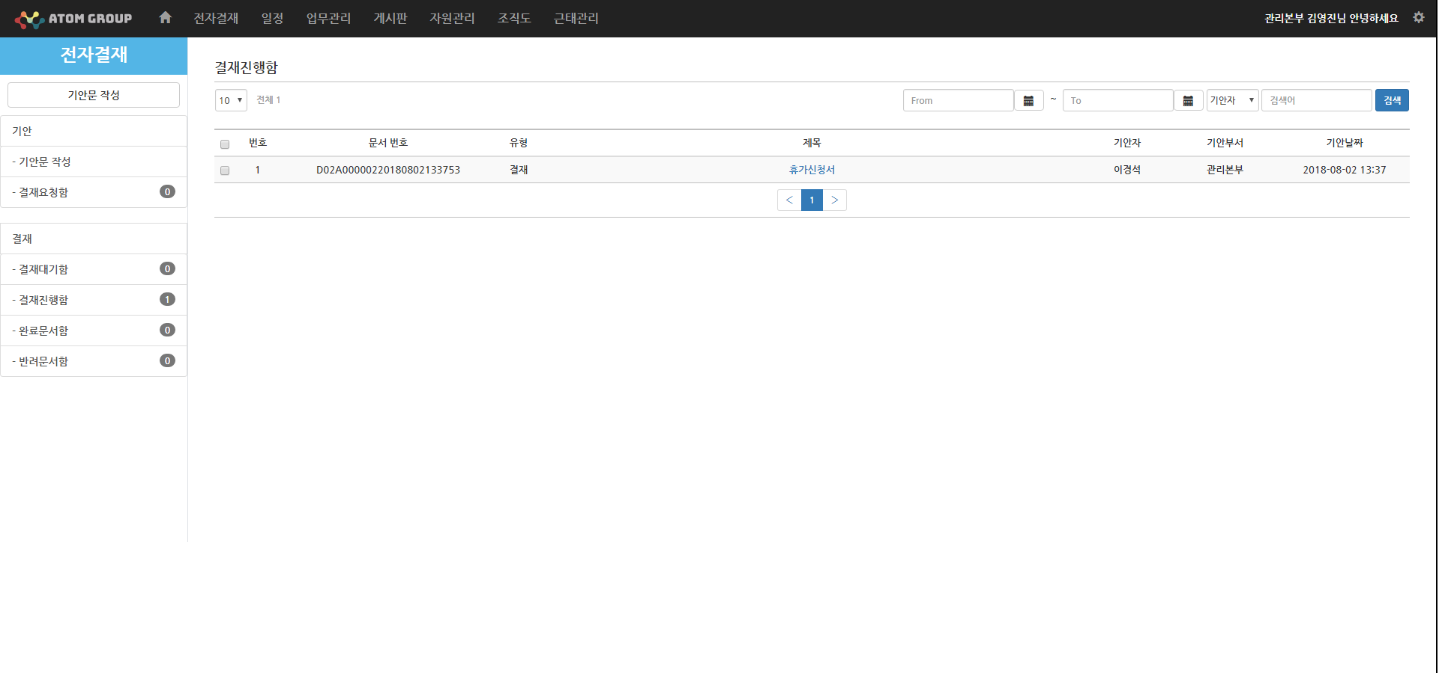
전자결재 – 결재문서함 (결재자)
5

Slide 25
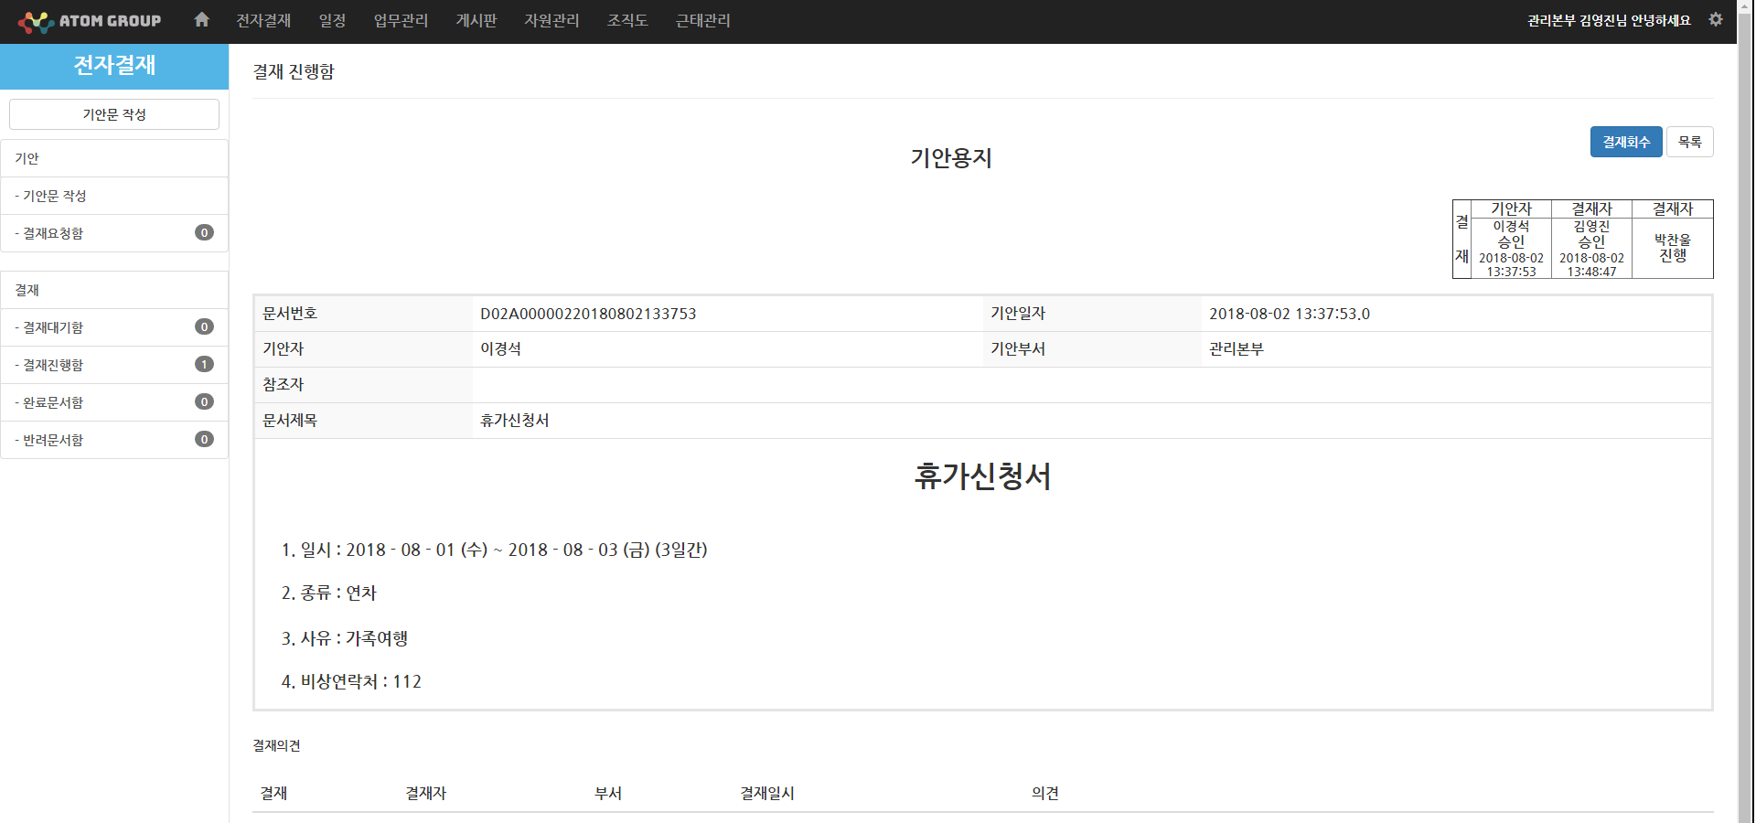
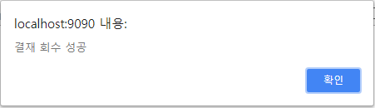
전자결재 – 결재회수 (결재자)
5

Slide 26
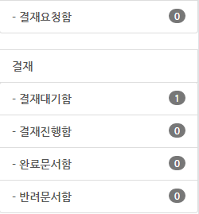
전자결재 – 결재회수 (결재자)
5

Slide 27
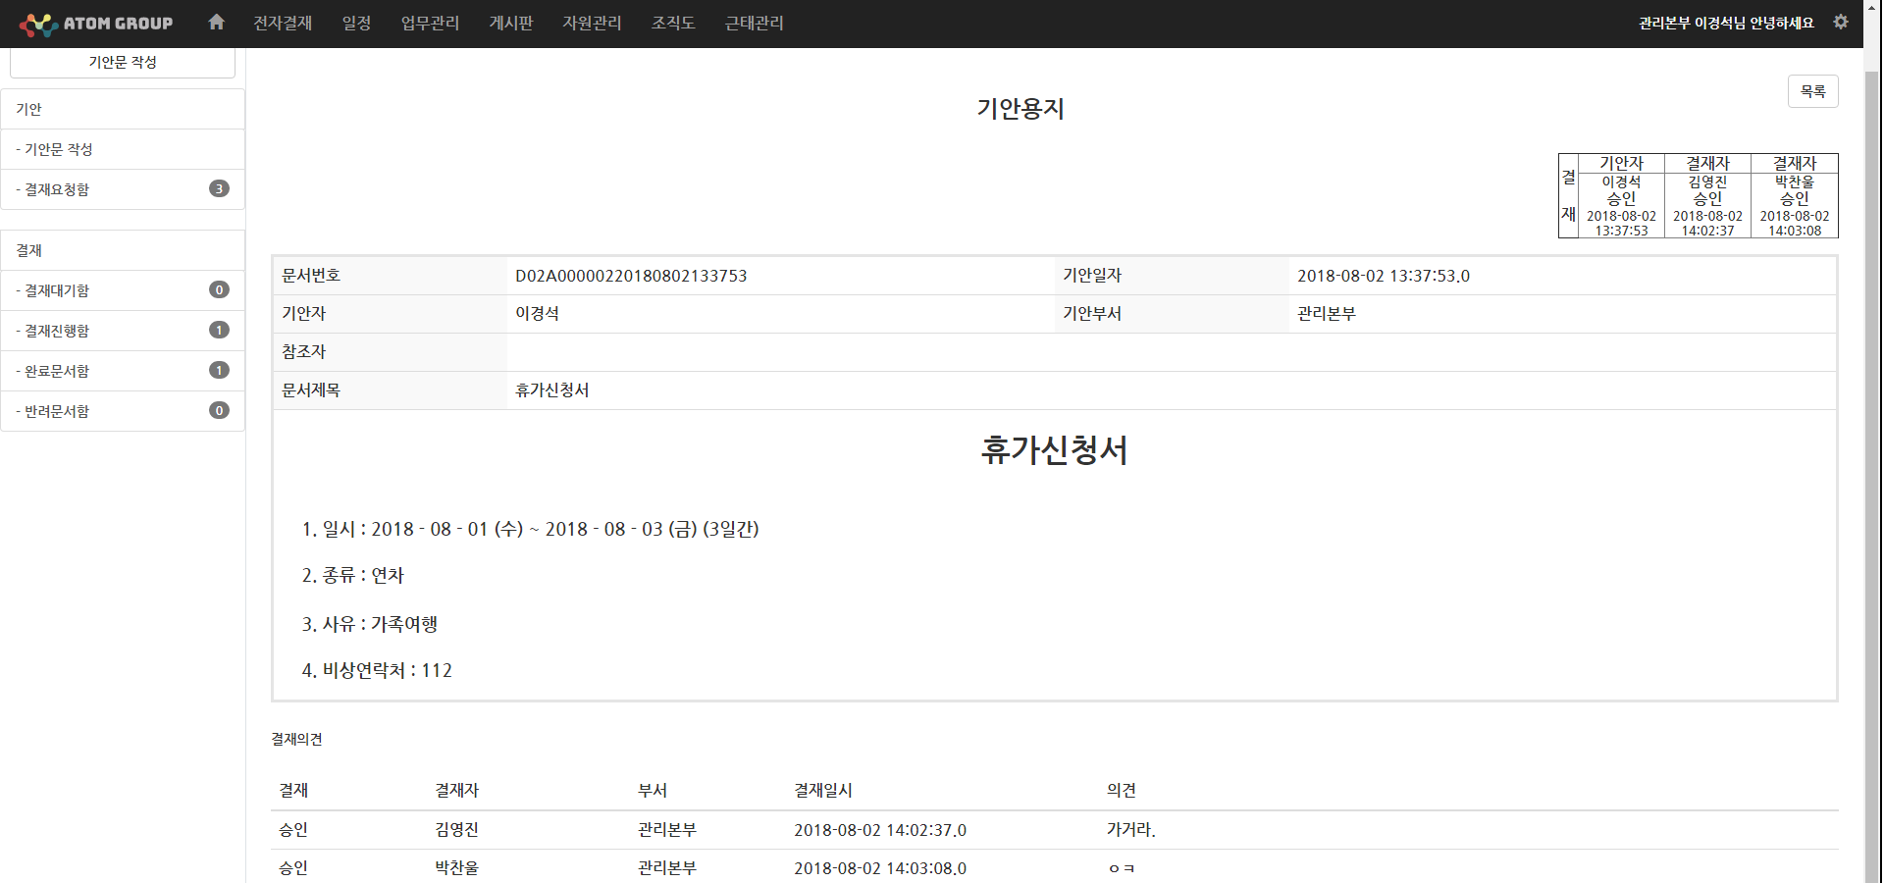
전자결재 - 결재의견
5

Slide 28

감사합니다

